Slide 1
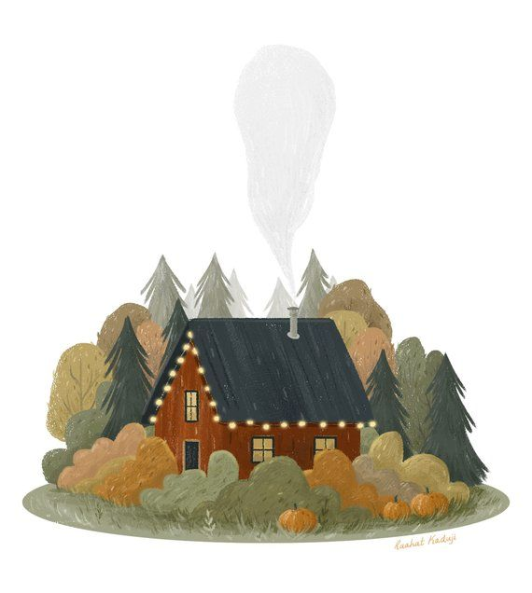
REDAÇÃO

Slide 2
Texto argumentativo VS Texto expositivo

Slide 3
Principais diferenças
Texto expositivo
Texto argumentativo
Objetivo de informar o leitor;
Expõe pontos de vista sem tomar partido, definições e conhecimentos de forma coerente e embasada;
Texto jornalístico;
Objetivo de convencer o leitor;
Apresenta o ponto de vista e busca persuadir o leitor a respeito da veracidade ou validade das afirmações feitas;

Slide 4
Linguagem
Formal, mas simples;
Clareza;
Períodos articulados e coesos;
Preferência pela 3ª pessoa;
Ausência da interlocução com o leitor;
Predomínio da ordem direta;
Função referencial da linguagem;

Slide 5
As Competências Avaliadas
C1: domínio da norma gramatical da língua portuguesa escrita;
C2: argumentação, estrutura textual, inclusão de outras áreas do conhecimento;
C3: seleção, relação e organização das ideias, profundidade dos argumentos;
C4: coesão e coerência;
C5: conclusão e propostas de intervenção.

Slide 6
A ESTRUTURA DA REDAÇÃO DO ENEM

Slide 7
A porta: INTRODUÇÃO
Apresenta o assunto;
Traz a primeira relação entre o tema e outra área do conhecimento;
Dá spoiler da argumentação (pontua os tópicos a serem abordados)

Slide 8
O interior: D1 e D2
Vista para o mundo lá fora: relação com outras áreas do conhecimento (alusão)
Argumentos fortes que derrubam as dúvidas
Embasamento
sólido
Linguagem pouco complicada, confortável para o leitor

Slide 9
O banheiro: CONCLUSÃO
Lugar de sentar com calma, tem que estar tudo bem clarinho
Lugar de resolver as m*rdas
Você pode até lavar as mãos, mas alguém tem que resolver o problema!

Slide 10
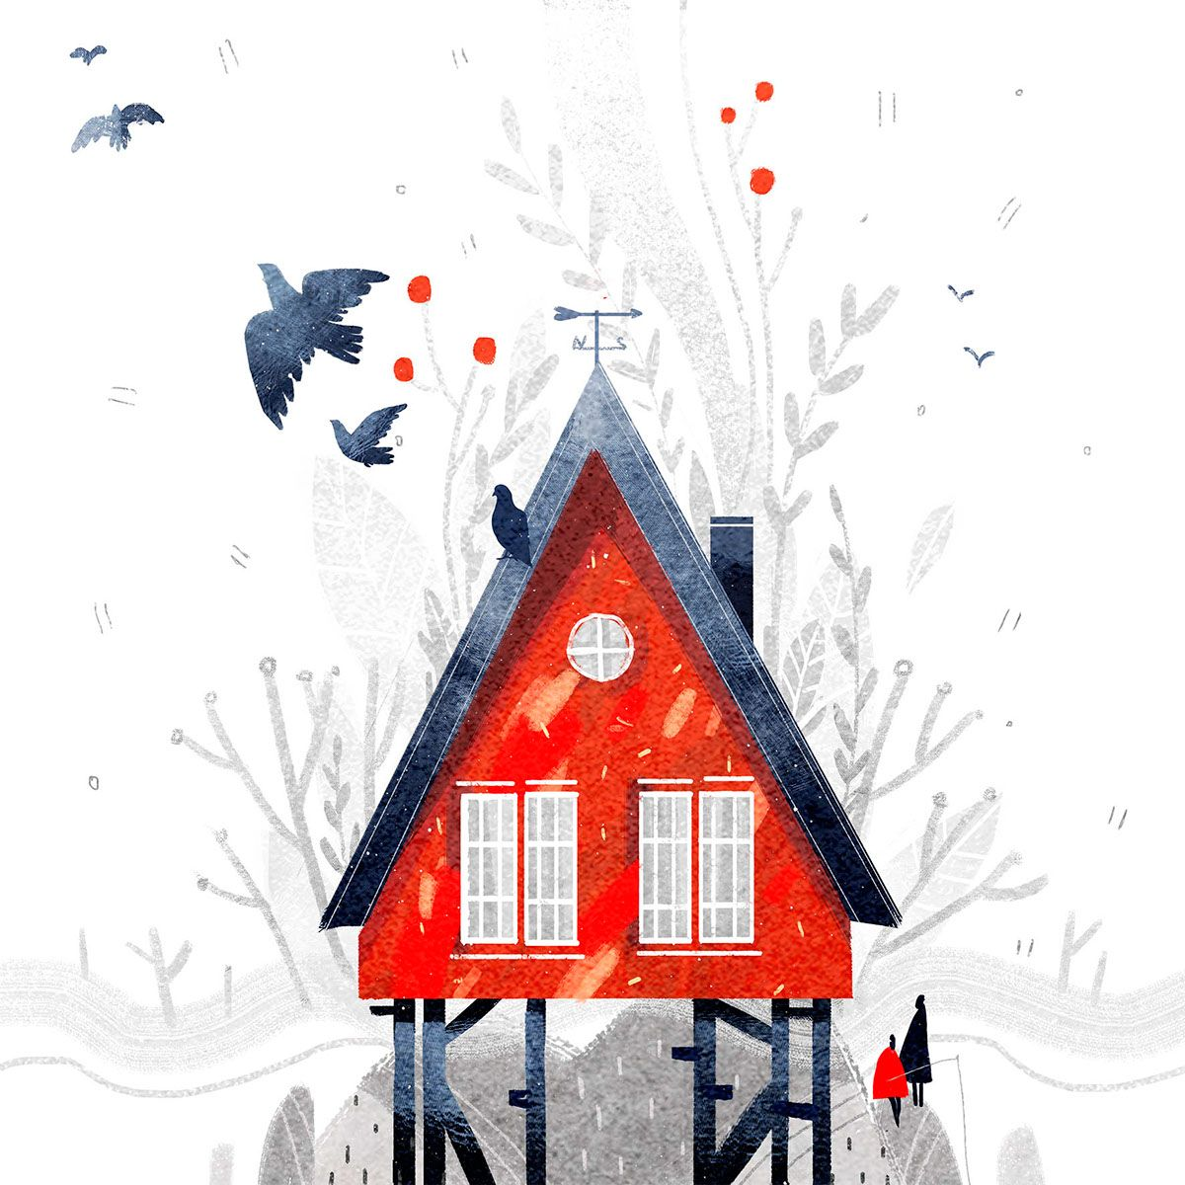
Vamos construir?
PROPOSTA DE TEMA PARA PRODUÇÃO:
Controle parental na internet

Slide 11
Vamos construir?
PROPOSTA DE TEMA PARA PRODUÇÃO:
Controle parental na internet

Slide 12
Texto norteador:
Sabemos que os pequenos da Geração Alpha já nascem praticamente capacitados a mexer em aparelhos eletrônicos, sejam celulares, computadores ou tablets. Isso é natural a eles e traz muitos pontos positivos, tornando-os mais ágeis e adaptáveis aos avanços tecnológicos que por vezes deixam nós, adultos, até zonzos de tanta informação. Mas, por outro lado, também sabemos que estando conectadas, as crianças estão expostas a diversos perigos que, muitas vezes, não conseguimos nem imaginar. Seja conversar com uma pessoa estranha, acessar um conteúdo inadequado ou ser exposto à publicidades. Assim, torna-se muito importante que pais e responsáveis estejam atentos para mediar a relação entre criança e tecnologia, cuidando para que o pequeno esteja seguro na internet. É aí que entra o papel do controle parental!

Slide 13
Texto norteador:
O controle parental é um mecanismo utilizado pelos adultos para controlar o acesso que as crianças podem ter à diferentes sites, sistemas operativos ou computadores. Através do controle parental podemos monitorar a navegação, restringir conteúdos impróprios para menores e bloquear páginas ou usuários que possam ser uma ameaça para as crianças. Além disso, é possível definir limites de tempo para que as crianças fiquem com o computador ligado, evitar que joguem e acessem alguns aplicativos ou que executem determinados programas. Por exemplo, quando você faz login na sua conta Netflix e quer deixar seu filho assistindo programas ou filmes, escolha a opção Kids para que eles só vejam conteúdos apropriados para a sua idade.

Slide 14
Texto norteador:
Fonte:
https://leiturinha.com.br/blog/controle-parental-descubra-o-que-e-e-como-pode-ajudar-na-seguranca-do-seu-filho-na-internet
https://edu.gcfglobal.org/pt/seguranca-na-internet/o-que-e-controle-parental/1/
https://olhardigital.com.br/video/controle-parental-como-garantir-um-ambiente-seguro-para-seus-filhos-na-internet/87948

Slide 15
Texto norteador:
Uma pesquisa da Kaspersky Lab revela que apenas 37% dos pais estão preocupados com o que seus filhos podem acessar na internet. O aumento de dispositivos conectados na rede e disponíveis na família não mudou muito a percepção em relação ao conteúdo que as crianças possam ser expostas, seja ele inadequado ou explícito.
Há mais crianças e adolescentes usando smartphones, games e tablets, mas a atenção dedicada ao comportamento na rede é inversa. Outros dois números comprovam o descuido: 36% dos pais estão atentos à comunicação dos filhos com estranhos e 34% temem o bullying virtual.
Veja outros números que tratam do comportamento dos pais em relação à vida digital dos seus filhos:
38% conversam sobre os perigos da internet;
27% verificam o histórico de navegação;
21% estão conectados às redes sociais dos filhos.

Slide 16
Texto norteador:
No quesito segurança, a situação também não é muito animadora. O estudo mostra que somente 26% dos pais utilizam algum tipo de software de controle das atividades online.
E entre aqueles que não usam programas que limitam o acesso a determinados conteúdos na rede, 21% acreditam que as crianças devem aprender sozinhas a usar a internet com segurança.
(Fonte:https://canaltech.com.br/internet/pesquisa-mostra-que-apenas-37-dos-pais-se-preocupam-com-vida-digital-dos-filhos-98774/)

Slide 17
Argumento contrário
‘Pais-helicóptero’ criam filhos incapazes e dependentes
Especialistas insistem na necessidade de que as crianças sejam autônomas e capazes de enfrentar sozinhas os desafios próprios da sua idade
“Os pais superprotetores e ultracontroladores podem ter um efeito muito negativo que afeta o desenvolvimento da criança para lidar de forma correta com suas emoções e comportamentos”, disseram em nota os autores do estudo. A pesquisa demonstra que os pequenos que têm pais-helicóptero “são menos capazes de lutar com os desafios exigidos pelo próprio crescimento, tais quais: comportar-se bem em classe, fazer amigos ou ter um bom rendimento escolar”

Slide 18
Argumento contrário
[...] um pai-helicóptero é aquele que está controlando continuamente o seu filho, que lhe diz como deve brincar, como guardar suas coisas, como agir, entre outras determinações. “Diante desse comportamento, e segundo nossos resultados, as crianças reagem de maneira diferente. Algumas se tornam desafiadoras com relação aos pais, outros simplesmente apáticos ou se mostram muito frustrados” Pesquisas anteriores já apontavam as consequências negativas da superproteção das crianças. Uma delas, de 2016, concluía que “as crianças com pais intrusos e controladores, aqueles que pressionam muito os filhos a obterem boas notas, podem ser mais propensas a se tornarem altamente autocríticas, ansiosas e deprimidas”. E outra de 2017 mostrava também que a paternidade-helicóptero era mais frequente com as meninas, “e que este comportamento podia ser prejudicial para sua capacidade de desenvolver mecanismos de confrontação efetivos para resolver conflitos e lidar com os fatores de estresse da vida cotidiana”.

